Slide 1


Journée Flux/Mouvements
Géovisualisation de flux avec QGIS
Françoise Bahoken, ….
Aussois, 19 octobre 2021
Notes:
Premier TP de la parallèle consacré aux outils de flux de type « click bouton »
Enchaînement de procédures avec QGIS

Slide 2

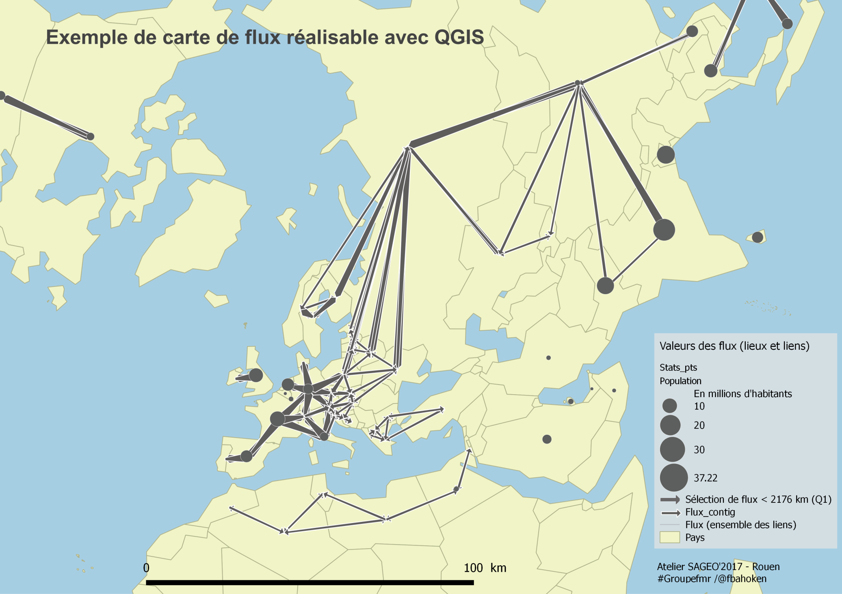
Objectif du TP

Slide 3
Sommaire
Rappels prérequis théoriques et méthodologiques
Passage à QGIS :
préparation des données
préparation(s) de l’espace de travail (plugins)
Application :
flux commerciaux mondiaux (pays*pays)

Slide 4
1- Pré-requis 2- QGIS : Préparation(s) 3- Application
Rappels

Slide 5
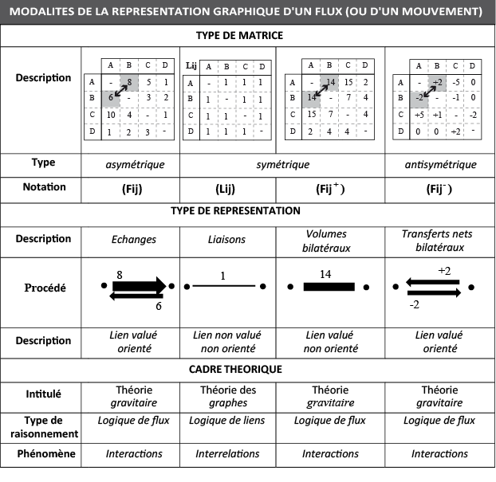
Notes:
Tableau récapitulatif des possibilités de représentation d’une même matrice
-> 3 types de matrices (qui se distinguent en fonction de la propriété générale de symétrie par rapport à la diagonale principale)
-> et donc 3 procédés de représentation pour les signes (ponctuels ou linéaires)
Liens : Flèche unique ou une double flèche ou une bande…. de largeur proportionnelle aux quantités (ou de couleur distincte selon la catégorie)
Lieux : un symboles proportionnels aux quantité
Rappel
Soient (i) : origine (j): lieu de destination et Fij : le flux de (i) vers (j)
- Si Fij=Fji, alors la matrice est symétrique => une bande proportionelle
- Si Fij <> Fji, la matrice est NON symétrique de type Asymétrique => deux flèches, une pour chaque sens (Fij) et (Fji)
Si Fij = - Fji, la matrice est NON symétrique de type ANTIsymétrique => une seule des deux flèches envisageables : soit l’une pour les valeurs positives OU soit l’autre pour les valeurs négatives.

Slide 6
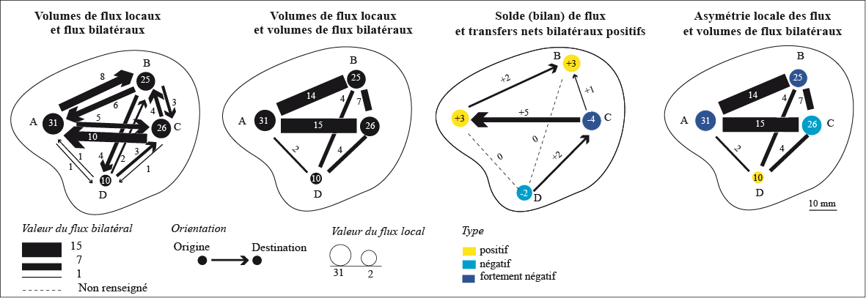
1- Pré-requis 2- QGIS : Préparation(s) 3- Application
Type de carte (selon type de matrice)
Cartographie de flux, selon une Logique de flux et de lieux
grâce aux possibilités de décomposition de l’information
>> F. Bahoken (2016) l’approche cartographique de la décomposition des matrices de flux http://mappemonde.mgm.fr/num44/articles/art14404.html
Notes:
Synthèse carto.
-> Logique de lieux (cf. cartographie thématique générale) : implantation ponctuelles et aréale
-> Logique de liens : implantation bi-ponctuelle
En fait, à partir d’une unique matrice – en sortie ou pas de traitements antérieurs (modélisations) – il est possible de la représenter selon les 3 possibilités.
Principe de la décomposition des matrices pour la carto. Source : Waldo Tobler et Jacques Bertin. Voir référence.
Ces trois possibilités correspondent à trois processus
Volumes : F+ (Fij+Fji) : fondements du système de flux → Symétrie
Soldes : F- (Fij-Fji) : dynamique du système (transferts nets) → antisymétrie
Asymétrie : A(S/V) :

Slide 7
1- Pré-requis 2- QGIS : Préparation(s) 3- Application
Préparation(s)
Transformer - pour QGIS - les données de flux
Préparer l’espace de travail (charger des extensions)
Notes:
2 étapes
- Transformer les données : format (informatique) vs format (statistique) d’une matrice = un tableau individu*individu

Slide 8
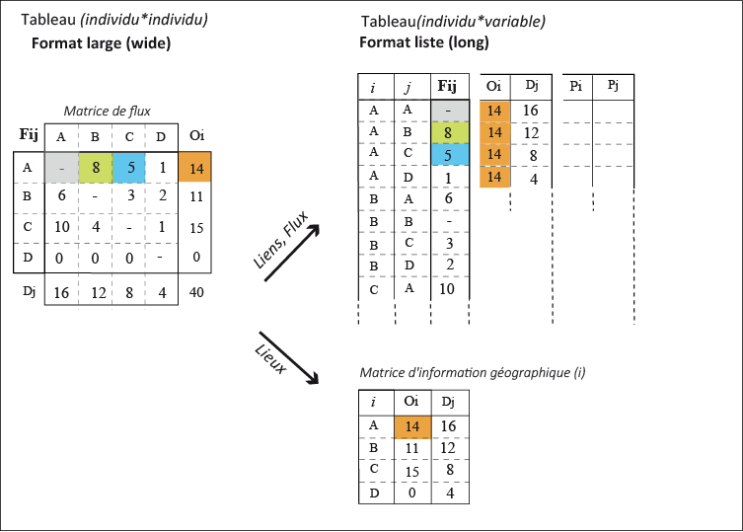
Logique de flux
Logique de lieux
Notes:
Besoin de deux/trois matrices
Une matrice de flux OD au format long
Dans QGIS, hormis pour une extension (MMQGIS – on y reviendra), il faut avoir une matrice au format long (individu*variable)
Les individus sont ici les couples de lieux (i,j)
-> la transformation d’un tableau (individu*indidu) en (individu*variable) doit être réalisée en dehors de QGIS

Slide 9
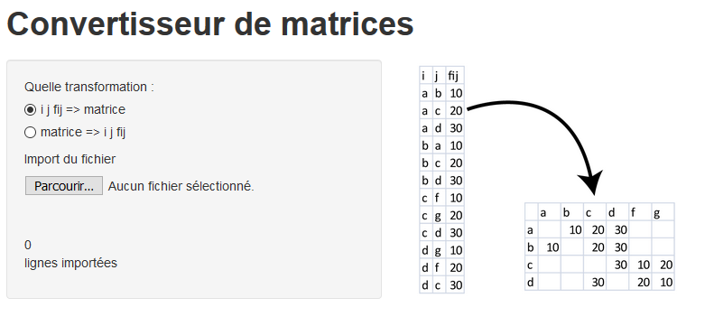


1- Pré-requis 2- QGIS : Préparation(s) 3- Application
https://riate.shinyapps.io/matrixes/
cartograflow::flowtabmat
Notes:
Il est possible de convertir sa matrice
Par exemple avec une applicationR/Shiny construite par Thimothée et disponible sur le site de Riate
Dans R, package cartograflow, fonction flowtabmat
Dans le cadre d’une analyse géographique, il est intéressant d’ajouter des informations portant sur les positions (X,Y) des lieux
Permettant de calculer des critères d’éloignements, de proximité…
→ Voir ElementR

Slide 10
Logique de flux
Logique de lieux
Notes:
En fait, on a besoin de deux voire trois tableaux
Une matrice de flux OD
Une matrice d’information géographique avec des caractéristiques sur les lieux (ex. population, surface, etc.) - facultatif
Une matrice de séparation des lieux (distance, proximités, etc.) - facultatif
Dans le cadre d’une analyse géographique, il est intéressant d’ajouter des informations portant sur les positions (X,Y) des lieux

Slide 11
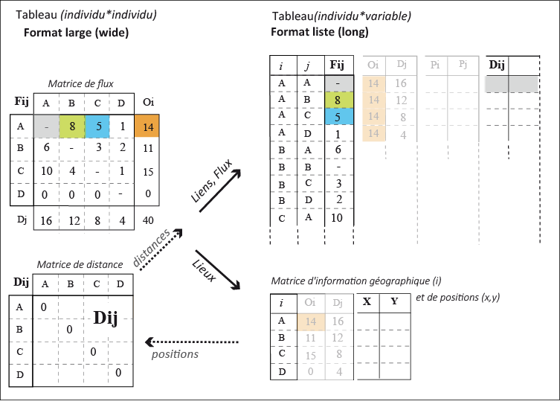
Transformer - pour QGIS - les données de flux
Logique de flux
Logique de lieux
Notes:
Matrice de distance quelconque pour pondérer les flux en fonction de l’éloignement des lieux OD

Slide 12
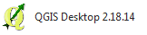
1- Pré-requis 2- QGIS : Préparation(s) 3- Application
Lancer QGIS
Utiliser des outils existants
Charger des plugins +/- utiles aux flux
Notes:
On passe à QGIS
Lancer QQGIS :
Deux possibilités : soit on s’en tient aux modules de base, soit on utilise des plugins existants, certains étant dédiés aux flux.

Slide 13
1- Pré-requis 2- QGIS : Préparation(s) 3- Application
Étape (1) Préparer sa/ses données
Utiliser des outils existants
Charger des plugins +/- utiles aux flux
GROUPSTATS
DISSOLVE WITH STATS
STATISTIQUES BASIQUES…(MENU VECTEUR \)
A ACTUALISER ?
Notes:
Préparer sa matrice
-> Utiliser des outils existants
GROUPSTATS et DISSOLVE with STATS : non spécifiques aux flux, mais très utiles
Pour préparer les données, en particulier les agréger en régions par exemple (pour limiter le nombre d’OD)
Pour une présentation orientée représentation carto de flux, s’il faut choisir, je recommande ces deux ci
Menu Vecteur \
Outil STATIST
-> Utiliser des plugins dédiés aux flux

Slide 14
1- Pré-requis 2- QGIS : Préparation(s) 3- Application
Étape (2) Préparer & Représenter ses données
Charger des plugins +/- utiles aux flux
Aller plus loin dans l’analyse/vizu de graphes (de flux)
NETWORK_ANALYSIS (Serge Lhomme) https://groupefmr.hypotheses.org/4742
OURSINS (Lionel Cacheux)
ARROWS
FLOWMAPPER plugin for QGIS 2x (Cern Gulluoglu)
MMQGIS (Michael Minn) https://michaelminn.com/linux/mmqgis/ RT_QSPIDER (Giuseppe Sucamelli)
RESOURCE_SHARING / FlOWMAP ARROWS (Anita Graser)
A ACTUALISER ?
Plus d’informations : http://groupefmr.hypotheses.org/4375
Notes:
(2) 6 plugins présentés ici, à ajouter dans sa liste.
Voir détail sur le billet du groupe fmr : Plus d’informations : http://groupefmr.hypotheses.org/4375

Slide 15
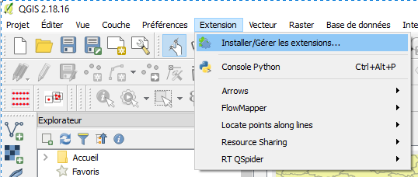
1- Pré-requis 2- QGIS : Préparation(s) 3- Application
Ét Ajouter des plugins (extensions) à QGIS
Notes:
Ajouter un plugin dans QGIS

Slide 16
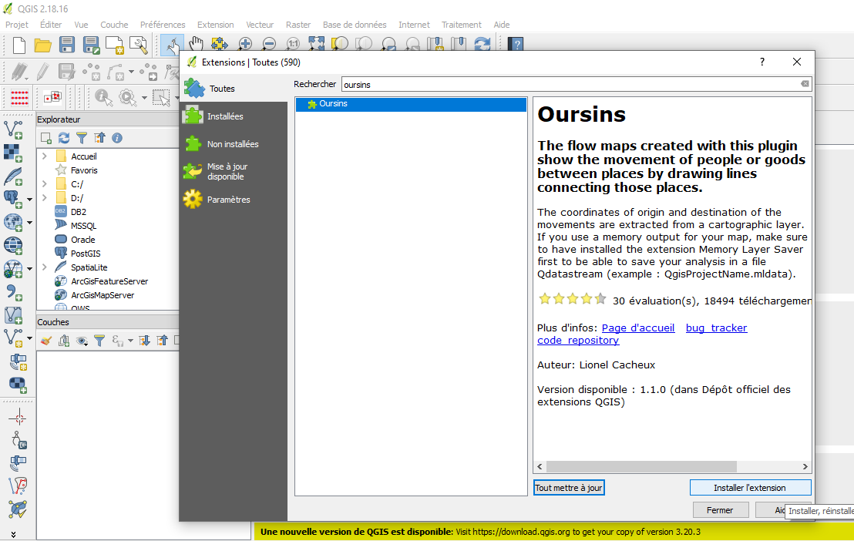
1- Pré-requis 2- QGIS : Préparation(s) 3- Application
Ét Ajouter des plugins (extensions) à QGIS
Notes:
Exemple de OURSINS.

Slide 17
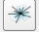
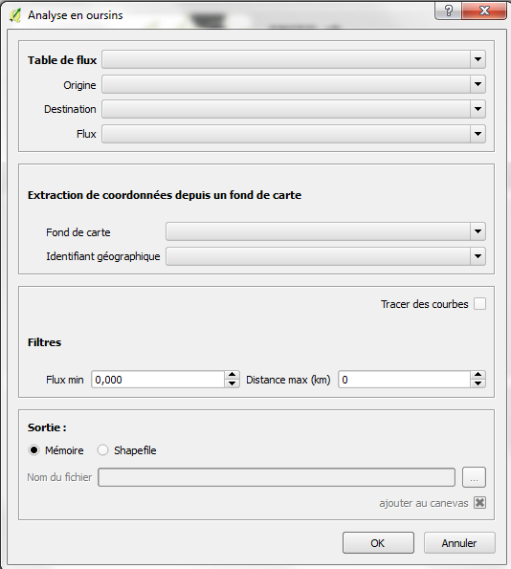
OURSINS (Lionel Cacheux)
TESTER si fonctionnement ok
- Plus d’informations : http://groupefmr.hypotheses.org/4375
Notes:
Voici comment se présente cette extension
Charger sa matrice de flux (format long) comprenant au moins trois variables : origine-destination-flux
Charger sa matrice d’information géographique, pour extraction des centroïdes (points XY d’origine et de destination)
Filtrages éventuels si la matrice est trop dense
Export d’un fichier de liens/flux filtrés (.shp)
Dans QGIS : utiliser ensuite les outils de Style et symbologie pour finaliser sa carte (souvent dans les plugins)

Slide 18
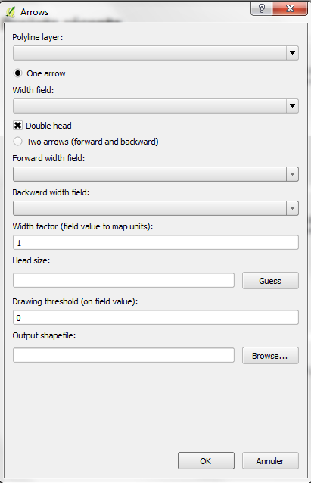
ARROWS
TESTER si fonctionnement ok
- Un exemple d’utilisation : anonyme (2014, 2015), QGIS 2.X : Réaliser une carte de flux avec le plugin arrows, http://www.geoinformations.developpement-durable.gouv.fr/qgis-2-x-realiser-une-carte-de-flux-avec-le-plugin-a2906.html
- Plus d’informations : http://groupefmr.hypotheses.org/4375
Notes:
ARROWS :
(1) ici, on charge une couche d‘objets linéaire (créée ailleurs, dans QGIS, avec un .csv - nous y reviendrons)
(2) on arbitre sur le type de signe (une flèche, deux flèches etc.)
(3) Paramétrage des têtes de flèches ou non
(4) Scale factor sur proportions des flèches par rapport à la carte
(5) Filtrage des valeurs de fux
(6) Export d’une couche de « grosses flèches » en .shp

Slide 19
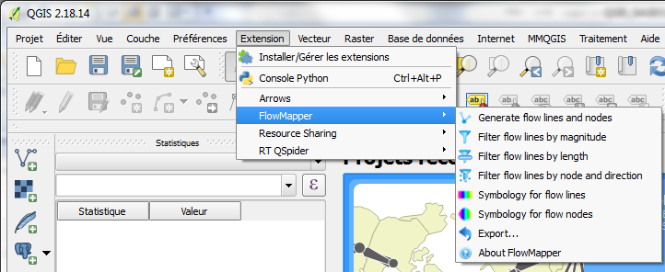
FLOWMAPPER plugin for QGIS 2x (Cern Gulluoglu)
TESTER si fonctionnement ok
- Plus d’informations : http://groupefmr.hypotheses.org/4375
Notes:
FLOWMAPPER (cf. nom de Tobler)
Très complet car plusieurs possibilités de generation des liens, de representation et sémiologie des noeuds/liens, de filtrage
(dans les autres outils, la sémio est celle de QGIS que l’on applique à des liens, comme s’il s’agissait de points)

Slide 20
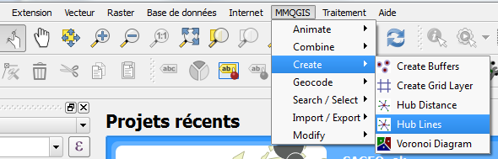
MMQGIS (Michael Minn)
TESTER si fonctionnement ok
- Un exemple d’utilisation : L. Jégou (2014), Concevoir une jolie carte de flux avec QGIS, http://portailsig.org/content/qgis-concevoir-une-jolie-carte-de-flux
- Plus d’informations : http://groupefmr.hypotheses.org/4375
Notes:
MMQGIS : plugin assez intéressant?
Voir le tutorial realisé à l’époque par Laurent Jégou (2014)

Slide 21
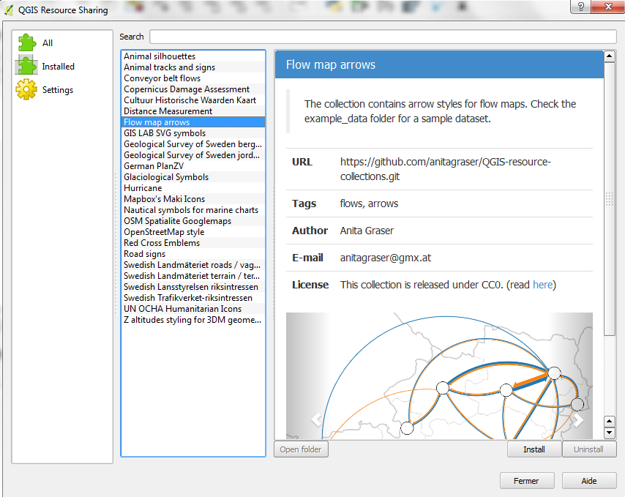
QGIS - RESOURCE SHARING
Flow maps arrows
Eléments pour un design
amélioré des flèches
Details on good
flow maps
Transformer (quelques)
lignes droites en courbes
Movement data in GIS #8: edge bundling for flow maps
(fusion graphique après agrégation attributaire dans régions)
Plus d’informations sur le blog de Anita Graser (@underdark) : https://anitagraser.com
Notes:
QGIS - RESOURCE SHARING
Plateforme créée par Anita Graser, ingénieure développeuse pour QGIS. Propose plusieurs possibilités, mais certaines d’entres elles n’ont pas vraiment de sens dans le cadre d’une analyse cartographique thématique comme on peut/le fait en SHS (exemple de ces transformations des lignes en courbes présentées sur la slide), donc prudence….
Rappel sur les outils de flux : ce n’est pas parce que l’outil fait de jolies courbes que celles-ci sont pertinentes (c’est un problème lié à la représentation du flux/mouvement), mais ce bémol n’enlève rien aux codes sous-jacents…
Intérêt du plugin QGIS_RESOURCE SHARING par rapport à d’autres plugins :
une fois la géométrie générée, il offre la possibilité d’accéder à du style et des astuces proposées par A. Graser
Permet aussi de faire de l’edge bundling (mais rendu trop exagéré et donne une perception trop erronée des échanges/relations, donc on le ne présente pas

Slide 22
1- Pré-requis 2- QGIS : Préparation(s) 3- Application
Application

Slide 23
1- Pré-requis 2- QGIS : Préparation(s) 3- Application
Chargement des données (préparées en amont) (données numériques et géographiques)
Notes:
3 étapes dans le passage à QGIS :
On charge sa géographie (fond de carte), pour l’habillage
On charge ses données de flux
On représente ses flux sur son fond

Slide 24
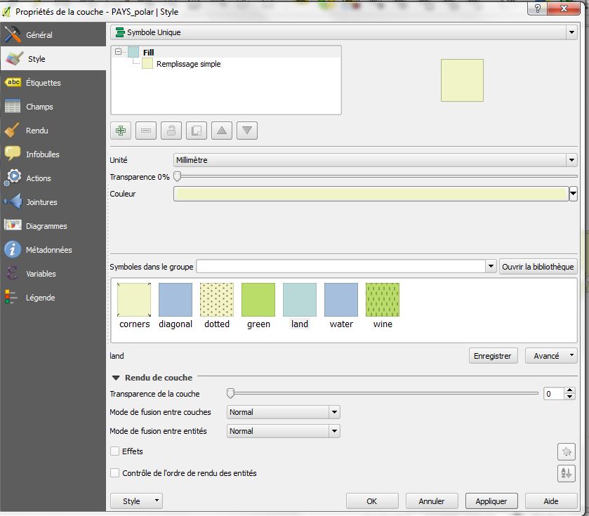
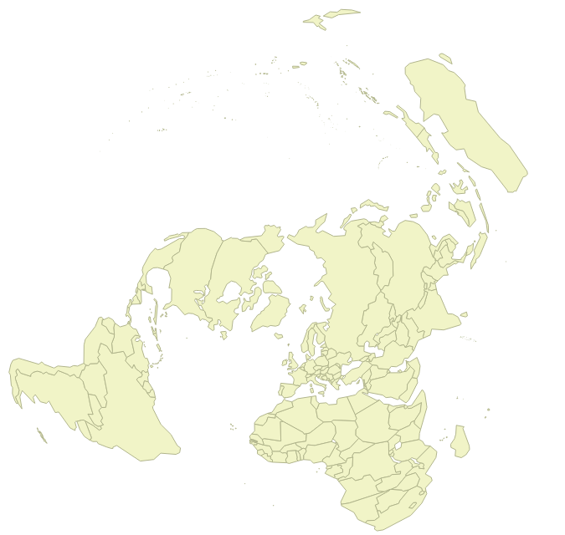
(1) Chargement du fond de carte
PAYS_MONDE_polar.shp
Shapefile du contour des pays (projection ECKERT IV – sphère, EPSG : 53012)
Notes:
Charger le fond des pays : en projection polaire.
On vérifie la projection et on modifier la symbologie (exemple ici : Land)

Slide 25
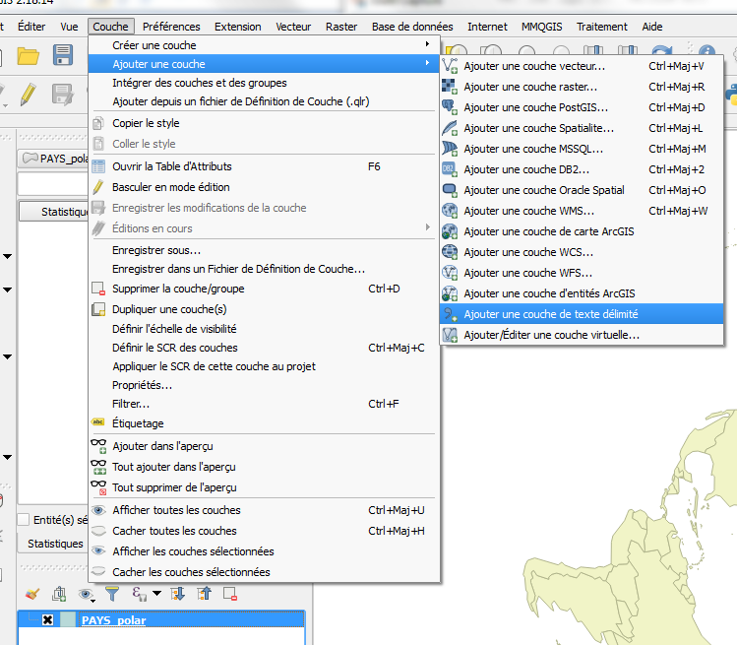
(2) Chargement des fichiers structurels sur les pays
Centres.csv (avec géométrie) puis STATS.csv (sans géométrie)
Notes:
On charge ensuite :
- Couche / Ajouter une couche de texte délimité = un .csv (c’est vraiment le mieux et le plus simple pour nous)
un fichier de points (XY) = un .csv avec des champs de géométrie

Slide 26
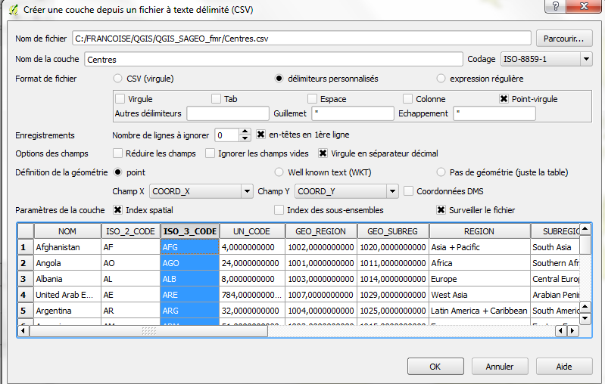
(2) Chargement des fichiers structurels sur les pays
Centres.csv (avec géométrie) puis STATS.csv (sans géométrie)
Notes:
Vérifier le codage ISO et le format du .csv ( ; ou ,)
Définition de la géométrie : point. Cela qui implique qu’on va déclarer des champs de (XY)
Prêter attention à la géométrie des points, car il vont nous permettre de tracer les lignes de flux. Ne pas confondre les (X) et les (Y) par exemple
Surveiller le fichier

Slide 27
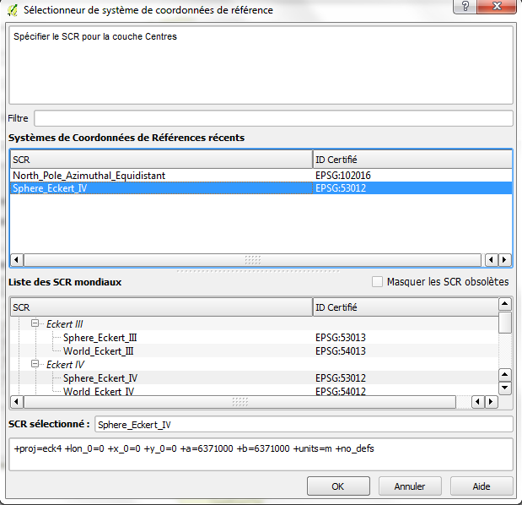
(2) Chargement des fichiers structurels sur les pays
Centres.csv (avec géométrie) puis STATS.csv (sans géométrie)
Notes:
- Vérifier ensuite l’EPSG (qui doit être cohérent avec le fond de carte)

Slide 28
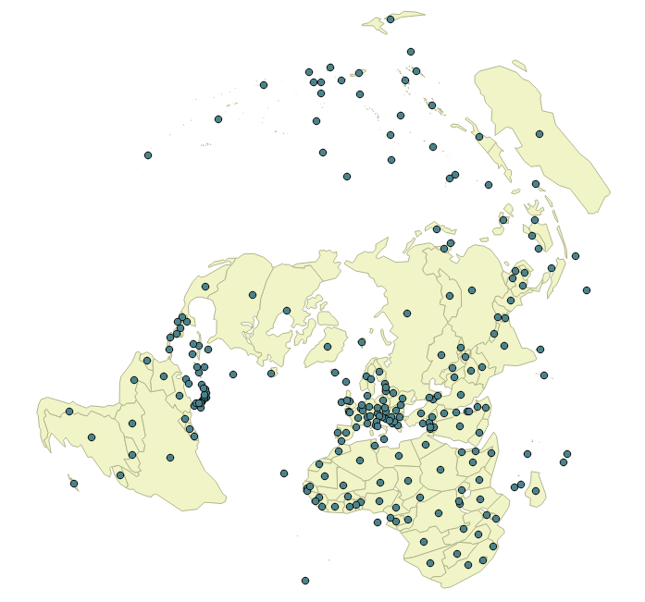
Notes:
Afficher le fond ainsi que les points qui doivent correspondre parfaitement
Visualiser la table correspondante

Slide 29
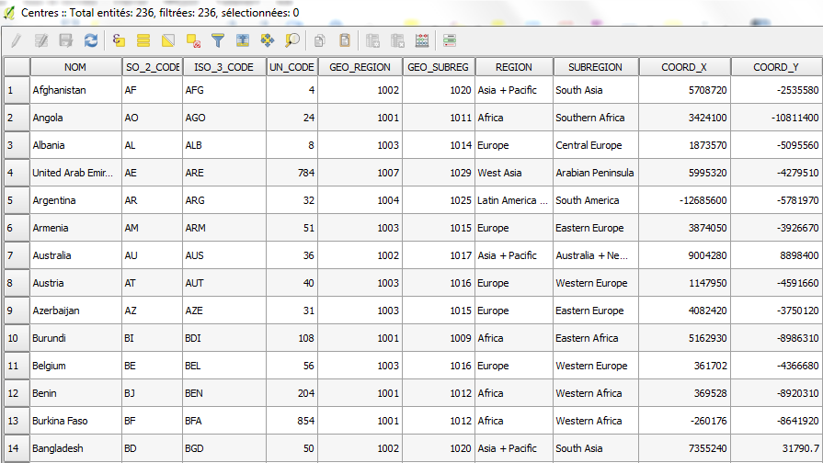
Notes:
Afficher le fond ainsi que les points qui doivent correspondre parfaitement
Visualiser la table correspondante des XY – si nécessaire et besoin
Possibilités d’agrégation pour passer à l’échelle régionale etc.

Slide 30
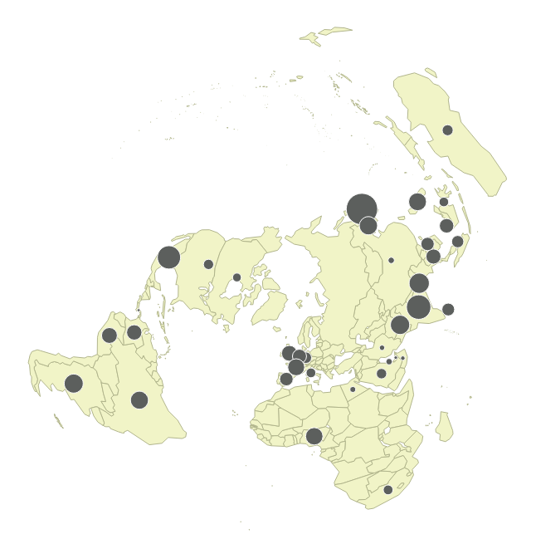
(3) Enrichir les pays avec des informations complémentaires
Jointure de Centres.Shp avec STATS.csv
Enregistrer Centres.shp dans Centres_pays.shp
Réaliser la jointure, clé=ISO_3_CODE
Cartographier le PIB, la POP, Oi, Dj, etc…
Attention :
- trier le champs représenté par ordre décroissant pour que les plus petits symboles soient placés au dessus des plus gros
- Ajouter éventuellement un liseret (contour) blanc aux symboles
Notes:
Traitements complémentaires – si nécessaire pour géovisualiser ses flux du point de vue des lieux d’origine ou de destination.
Passons ensuite passer aux liens

Slide 31
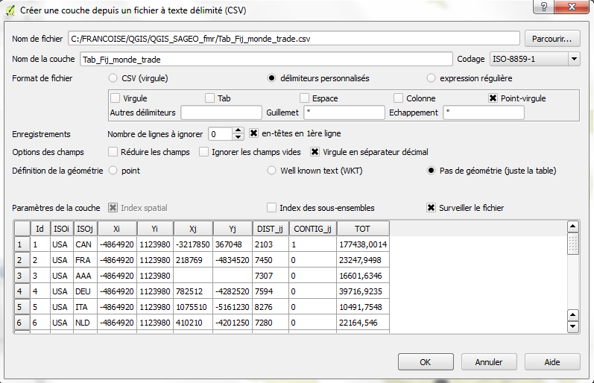
(4) Chargement du fichier de flux
Ajouter une couche de texte .csv (sans géométrie)
Une matrice au format liste (TOT=valeur du flux)
Notes:
Charger les données de flux OD
Vérifier les séparateurs : ici c’est un ;
Pas de géométrie car on va la générer nous même, à partir des champs de coordonnées des lieux d’origine (Xi,Yi) et de destination (Xj,Yj).
Surveiller le fichier
Présentation des champs
ISOi : code ISO3 du pays d’origine (i)
ISOj : code ISO3 du pays de destination (j)
Xi : coordonnée en X du lieu d’origine (i)
Yi : coordonnée en Y du lieu d’origine (i)
Xj : coordonnée en X du lieu de destination (j)
Yj : coordonnée en Y du lieude destination (j)
DIST_ij : distance kilométrique euclidienne entre (i) et (j) – pour analyse de l’éloignement – distance parcourue par le flux
Contig_ij : k contiguité entre (i) et (j) – pour analyse des proximités.
Si k=1, alors (i) et (j) sont séparés par 1 frontière (= ils sont limitrophes), sinon (i) et (j) sont séparés de plus de 1 frontière ou bien appartiennent à la même région (ce n’est pas le sujet, mais on peut y passer, de représenter seulement les flux d’appartenance régionale, qui s’expriment entre des pays appartenant à une même sous-région mondiale, exemple : la zone Euro). Ici le fichier permet de filtrer sur les proximités/voisinage immédiat
TOT : valeur du flux entre (i) et (j)

Slide 32
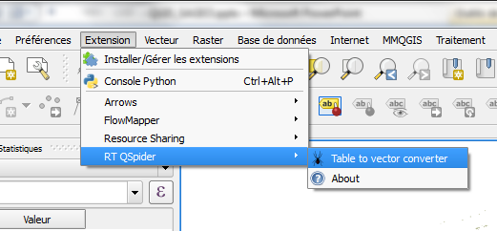
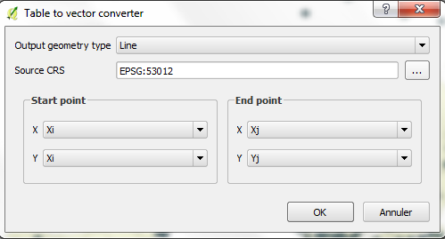
1- Pré-requis 2- QGIS : Préparation(s) 3- Application
(4) Chargement du fichier de flux
Ajouter une couche de texte .csv (sans géométrie)
Extension / RT_QSPIDER (générer la géométrie)
Notes:
On va cartographier ces flux avec RT_QSPIDER qui m’apparaît très simple d’utilisation
On lance l’extention
On précise qu’on veut une sortie de type ligne
On renseigne les coordonnées (X,Y) des (i,j)… sans se tromper sur le sens ;-)

Slide 33
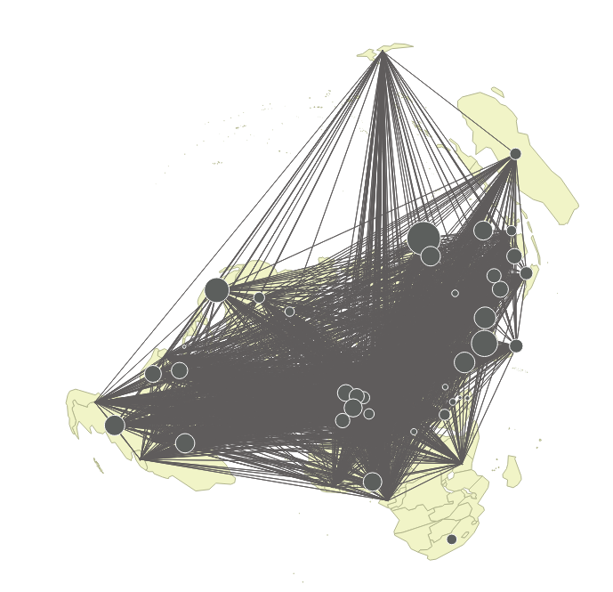
L’effet spaghetti des relations commerciales mondiales
Notes:
On obtient un magnifique effet spaghetti
Rappel : d’après Tobler (et nous même) la clareté est une propriété de la carte de flux, et plus que pour d’autres cartes…

Slide 34
L’effet spaghetti des relations commerciales mondiales
Comment filtrer ?
Notes:
On doit donc réfléchir à comment filtrer pour réaliser une carte ce commerce mondial qui soit lisible et surtout intéressante au sens ou elle dit/raconte quelque chose de ces flux.
Plutôt que de choisir un seuil arbitraire (par les 25 premiers, sans savoir d’où le nombre 25 sort), comme on a vu ce matin, on va utiliser un seuil fondé sur la série statistique.
En fait, on va se mettre dans une démarche connue, celle de l’analyse statistique descriptive. On va appliquer ici les mêmes principes que pour analyser des stocks – après tout, on représente un stock qui s’est déplacé/a été transféré d’un lieu à un autre.

Slide 35
(5) Explorer les données de la table de flux
Explorer n’importe quel champs
Créer de nouveaux champs
Menu VECTEUR \ STATIST
Menu VECTEUR \ Statistiques basiques pour les champs de texte
- histogramme de fréquence des distances
- relevé des paramètres de tendance centrale, position, etc.
Outil d’analyse\statistiques pour un champs numérique
N, min, max, étendue, moyenne, médiane, écartype, VAR, Q1, Q2, Q3, …
Notes:
C’est pourquoi moi je suis vraiment partisane d’explorer le tableau de données dont on dispose pour la cartographie.
(rappel : et cela, même si ce tableau sort d’un modèle, on se fiche d’où il vient : on le regarde ici dans un objectif de représentation cartographique)
On utilise donc les outils de QGIS dans le menu VECTEUR
Outil d’analyse\statistiques pour un champs numérique
N, min, max, étendue, moyenne, médiane, écartype, VAR, Q1, Q2, Q3, …

Slide 36
(5) Explorer les données de la table de flux
Explorer n’importe quel champs/ Créér de nouveaux champs
Création de nouveaux champs, d’indicateurs
Menu VECTEUR \ Statistiques basiques pour les champs numérique
- histogramme de fréquence des distances
- relevé des paramètres de tendance centrale, position, etc.
Outil d’analyse\statistiques pour un champs numérique
N, min, max, étendue, moyenne, médiane, écartype, VAR, Q1, Q2, Q3, …

Slide 37
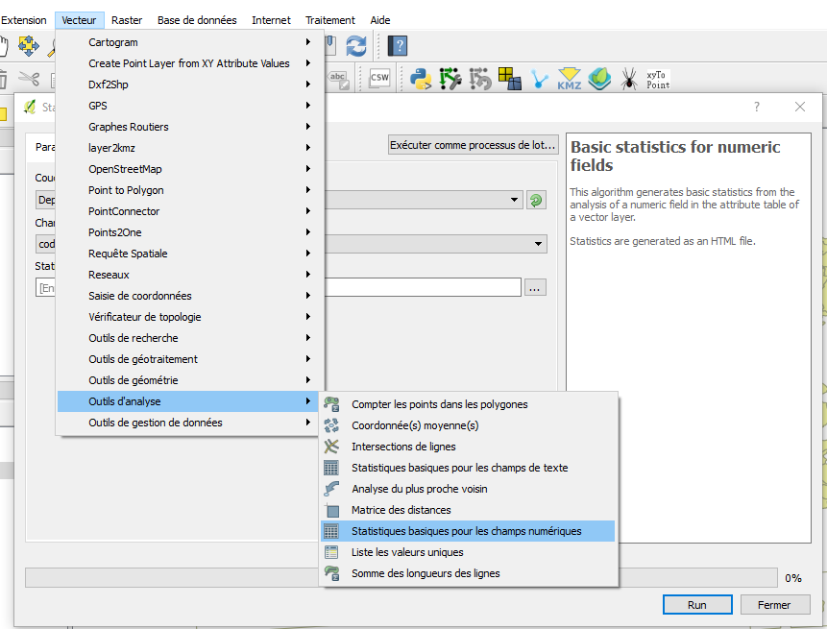

Slide 38
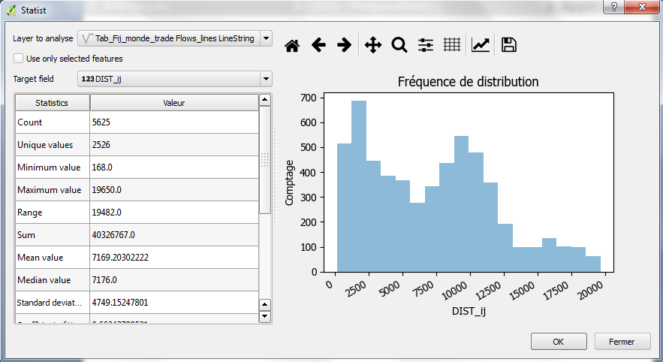
(5) Explorer les données de la table de flux
Création (ou non) d’un champs ‘DIST’ (distance parcourue)
Menu VECTEUR \ STATIST
- histogramme de fréquence des distances
- relevé des paramètres de tendance centrale, position, etc.
Notes:
En chargeant sa couche de ligne, il est même possible de visualiser le diagramme de distribution des valeurs de flux
Et donc de choisir de manière raisonnée le seuil de valeur de (Fij) à partir duquel les flux seront représentés.
On ne va pas discuter de la normalité de la série de données ou non et de corrections qu’il faudrait éventuellement apporter, car c’est un problème de statistiques et non de cartographie.
A la limite, pendant le TD, si vous le souhaitez, on peut s’amuser à convertir les valeurs de flux en log, venir visualiser la série ici et ensuite les cartographier.
Sinon, on s’en tient aux quantiles, ce qui est plutôt pertinent pour les flux puisque ce qui intéresse généralement, c’est de représenter les x plus gros flux.
Rappel : Tobler indique qu’en première intention, qu’on peut retenir la moyenne comme seuil. Considérant la médiane puisqu’on raisonne selon les quantiles.
Cependant, en pratique, ces seuils sont généralement trop faibles pour permettre d’aboutir à une figure lisible.
Il vaut donc mieux prendre Q3, par exemple.
➔ En TP, on essaiera de prendre Q2 comme seuil puis Q3
Sur la diapo :
count = nombre de (ij) renseignées = nombre de signes linéaires à cartographier
Minimum/maximum = valeur de flux minimum/maximum
Sum : interaction totale
Mean value : valeur de flux moyenne
Median value : valeur de flux médiane
Standard dev. : ecart-type

Slide 39
(6) Filtrer les données :
Fij <- Q2
Fij <- Q3
Notes:
Ces filtrages sont très généraux.
Je trouve qu’il est plus intéressant d’introduire une variable spatiale, en filtrant sur les distances…

Slide 40
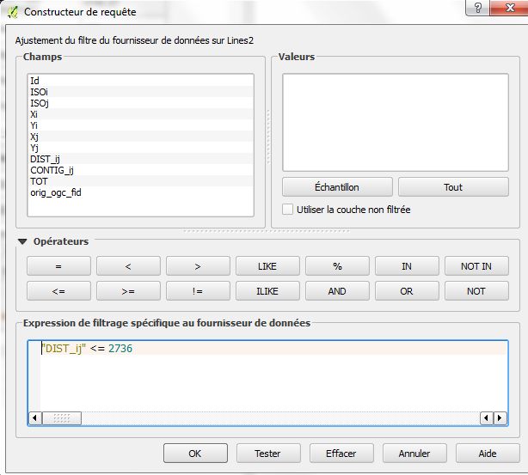
(6) Filtrer les données :
Fij <- (DIST< Q1) avec Q1= 2736 km
Notes:
Filtrage selon DIST_ij sur la distance kilométrique parcourue entre (i) et (j)
J’utilise le constructeur de requête et je filtre sur Q1=2736 km.
Donc seuls les flux de moins de 2746 km seront représentés

Slide 41
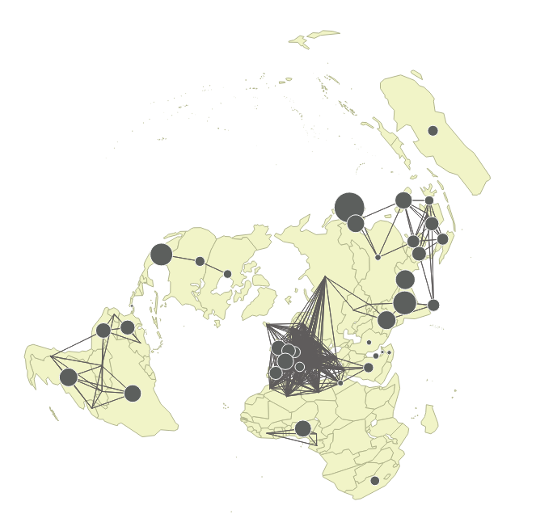
Relations commerciales à courte distance
25% des relations commerciaux les plus faibles – en termes de distance parcourue (flux parcourant moins de 2746 km)
Notes:
A l’heure du COVID-19, on peut s’intéresser aux flux commerciaux locaux/régionaux qui parcourent de moindres distances.
Quels sont nos partenaires commerciaux ?
Ici : les flux inférieurs à Q1 – distance correspondent aux 25% de flux les plus faibles - en termes de distance parcourue.
Cette carte ne représente que les relations : les liens ont tous la même largeur.
Pour passer aux flux, il faut utiliser la pondération et paramétrer leur taille.

Slide 42
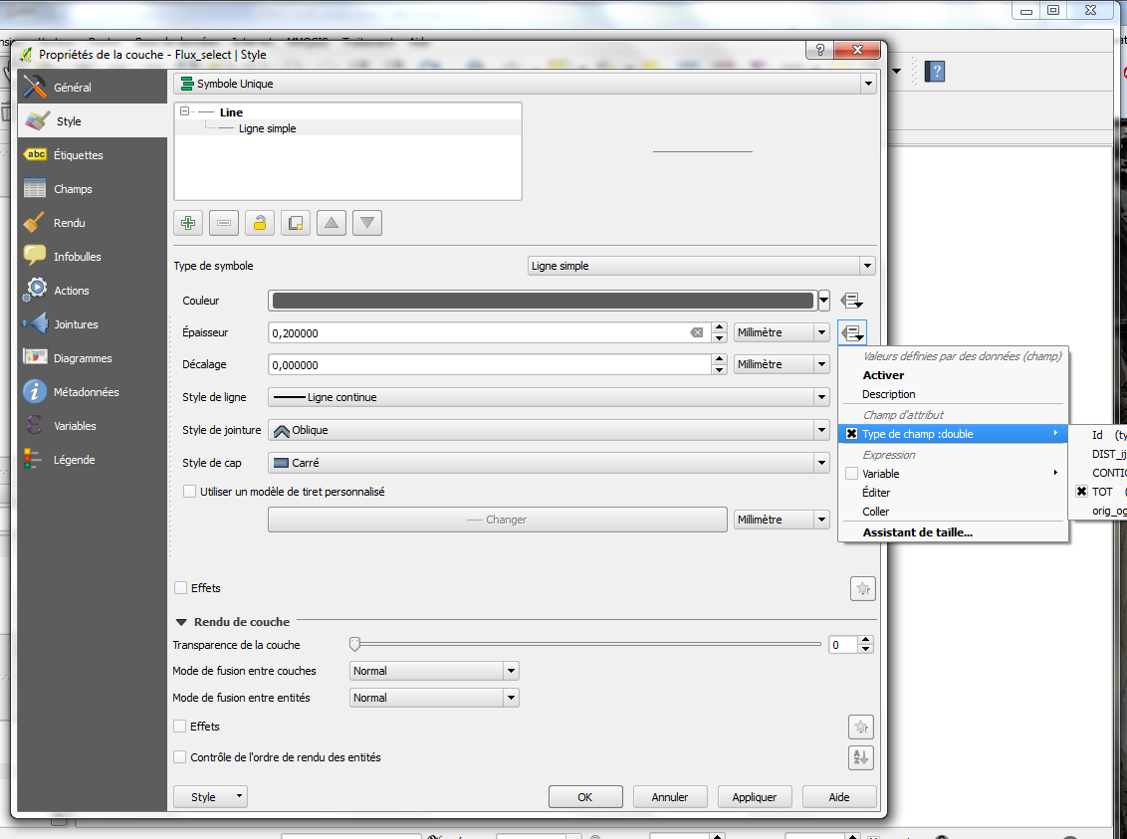
(7) Pondération des liens et épaisseur du signe
Propriétés / Styles / Symbole unique / Line simple
Epaisseur … en millimètres
Cliquer sur « Assistant de taille »
Champs TOT
Notes:
On applique la variable visuelle Taille aux lignes (comme à des points).
C’est le champs TOT que l’on paramètre – pas celui des distances ;-)

Slide 43
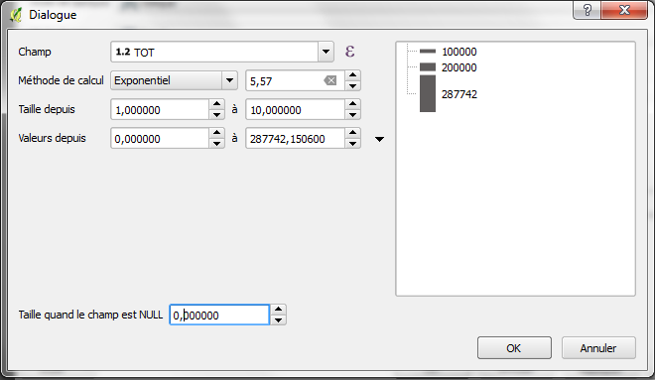
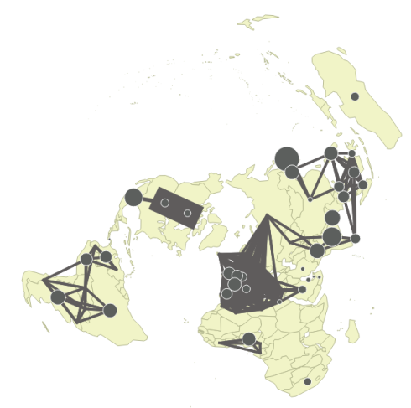
Notes:
Paramétrage du champs TOT
Méthode de calcul : exponentiel
En TP, faire des tests et voir le résultat varier sur la carte

Slide 44
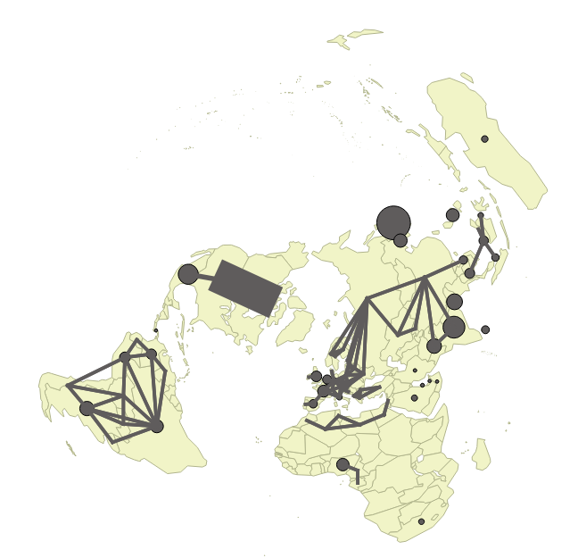
Exemple de représentation des flux à courte distance
Flux entre pays limitrophes Flux inférieurs au 1er quartile
Contigüité = 1
Notes:
Idem avec une autre métrique de voisinage.

Slide 45
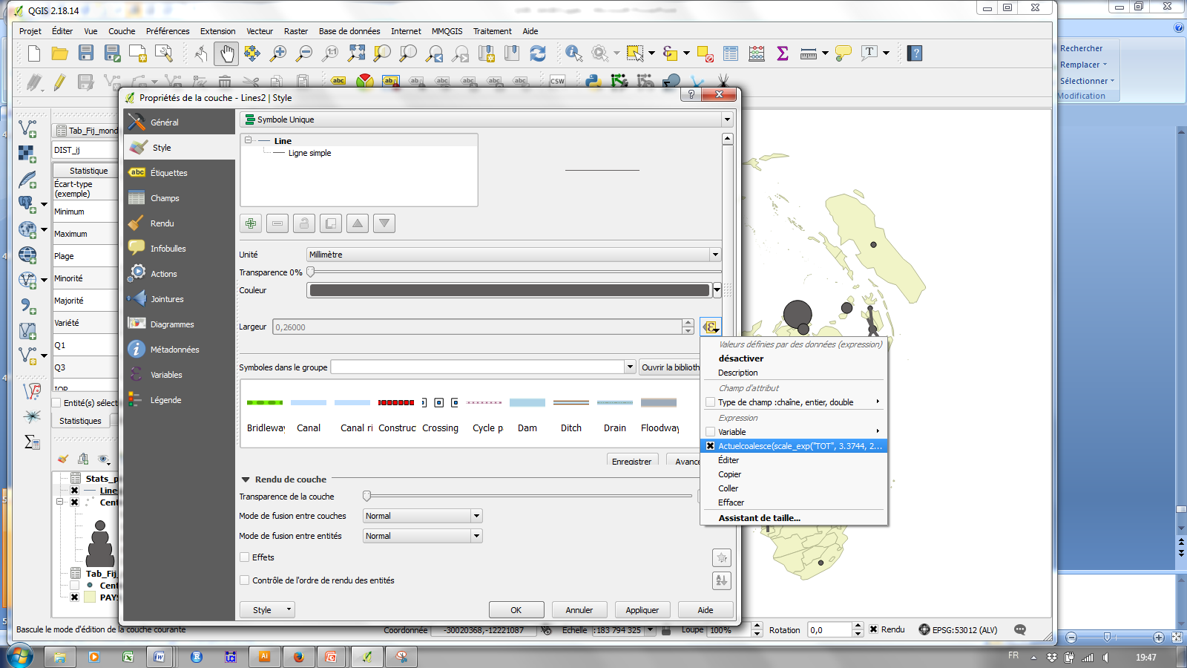
(8) Représenter l’orientation du flux - ou ajouter une pointe de flèche
Attention : ne marche que pour les bandes ! et non pour des flèches
Problème (1) : valuer des flèches
Solution (1) :
Click droit sur symbole Somme / Editer / Expression
Remplacer : coalesce (scale_exp("TOT", 0, 287742, 0.5, 7, 5.57), 0))
par : scale_linear("TOT", 1000, 10000, 0.8, 3)
Notes:
Attention, pour la représentation des flèches…

Slide 46
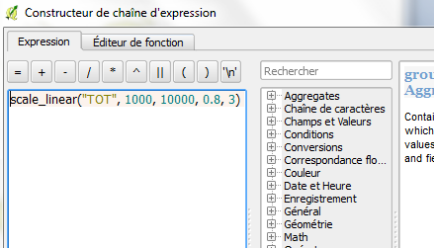
(8) Représenter l’orientation du flux - ou ajouter une pointe de flèche
Attention : ne marche que pour les bandes ! et non pour des flèches
Problème (1) : valuer des flèches
Solution (1) :
Click droit sur symbole Somme / Editer / Expression
Remplacer : coalesce (scale_exp("TOT", 0, 287742, 0.5, 7, 5.57), 0))
par : scale_linear("TOT", 1000, 10000, 0.8, 3)
Notes:
Idem avec une autre métrique de distance.

Slide 47

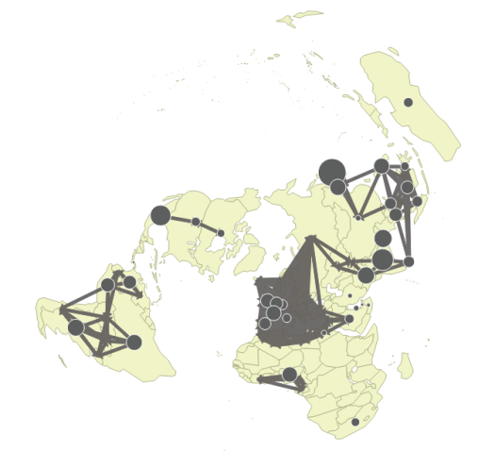

(8) Représenter l’orientation du flux - ou ajouter une pointe de flèche
(2) Problèmes de disposition des figurés
(3) Problèmes de choix de résolution, voire d’agrégation (Europe)
Solutions (2) et (3) :
Terminer à la main
Augmenter le niveau de filtrage
Réduire l’emprise (limiter l’analyse à une région)
Décomposer (pour éviter la flèche ou
les doubles liens
(représenter un volume, un transferts nets)
Notes:
Idem avec une autre métrique de distance.

Slide 48
(9) Finaliser la carte : le « Composeur d’impression »
Notes:
25% des valeurs de flux issus de relations commerciales locales, et échangés entre des lieux voisins/limitrophes

Slide 49
Journée Flux/Mouvements
Merci pour votre attention
Françoise Bahoken
francoise.bahoken@univ-eiffel.fr
@fbahoken

